Slide 1

车道线检测
4周

Slide 2
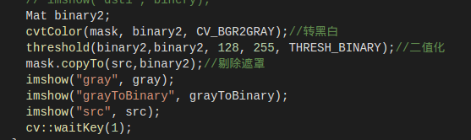
大概就是先绘制一张跟原图一样大的黑色图， 然后讲路径变换到这张黑色的图里。 然后将图像转黑白，作为mask，剔除掉黑色部分并且拼接进原图
主要做的工作是将识别后的图变换回原来并且拼接进原图

Slide 3
